Slide 1
第八章 输入/输出程序设计
在广泛使用的微型机系统中，外部设备是以实现人机交互和机间通信为目的的一些机电设备。计算机系统通过硬件接口以及I/O控制程序对外部设备的控制过程中，主机不可避免地，有时甚至要很频繁地对设备接口进行联络和控制，因此，能直接控制硬件的汇编语言就成了编写高性能I/O程序最有效的程序设计语言。

Slide 2
§8.1 I/O设备的数据传送方式
CPU与外设
  每种输入输出设备都要通过一个硬件接口或控制器和CPU相连。这些接口和控制器都能支持输入输出指令IN，OUT与外部设备交换信息。这些信息包括控制、状态和数据三种不同性质的信息，他们必须按不同的端口地址分别传送
    控制信息输出到I/O接口，通知接口和设备要做什么动作。
    状态信息从I/O接口输入到CPU，表示I/O设备当前所处的状态
    数据信息是I/O设备和CPU真正要交换的信息。

Slide 3
§8.1 I/O设备的数据传送方式
程序直接控制I/O方式
中断传送方式
DMA(Direct Memory Access)方式

Slide 4
§8.1 I/O设备的数据传送方式
DMA(Direct Memory Access)方式
  也称为成组数据传送方式。主要是用于一些高速的I/O设备，如磁带、磁盘模数转换器（A/D）等设备。这些设备传输字节或字的速率非常快。对这类高速I/O设备，用执行输入输出指令的方式或完成一次次中断序列的方法来传输字节，将造成数据的丢失，而DMA方式能使I/O设备直接和存储器进行成批数据的快速传输。

Slide 5
§8.1 I/O设备的数据传送方式
DMA(Direct Memory Access)方式
  DMA控制器（Intel8237A）一般包括四个寄存器：控制寄存器、状态寄存器、地址寄存器和字节计数器，这些寄存器在信息传送之前应进行初始化，即系统程序在地址寄存器中设置要传送的数据的首地址，在字节寄存器中设置要传送的数据长度（字节数），在状态控制寄存器中设置控制字，指出数据是输入还是输出，并启动DMA操作。

Slide 6
§8.1 I/O设备的数据传送方式
DMA(Direct Memory Access)方式
  DMA控制器向CPU发出HOLD信号请求使用总线。
  CPU发出响应信号HOLD给DMA控制器，并将总线让出，这时CPU放弃了对总线的控制，而DMA控制器获得了总线控制权。
  传输数据的存储器地址（在地址寄存器中）通过地址总线发出。
  传输的数据字节通过数据总线进行传送。
  地址寄存器增1，以指向下一个要传送的字节。
  字节计数器减1。
  如字节计数器非0，转向第3步。
  否则，DMA控制器撤销总线请求信号HOLD，传送结束。

Slide 7
§8.2 程序直接控制I/O方式
I/O端口
  计算机的外部设备和大容量存储设备都是通过接口连接到系统上，每个接口由一组寄存器组成，这些寄存器都分配有一个称为I/O端口的地址编码。计算机的CPU和内存就是通过这些端口和外部设备进行通信的。
  I/O接口部件中一般有三种寄存器：数据寄存器、状态寄存器、控制寄存器

Slide 8
§8.2 程序直接控制I/O方式
系
统
板
000－01F
020－03F
040－05F
060－07F
080－09F
0A0－0BF
0C0－0DF
0E0－0FF
DMA控制器1
中断控制器1
定时计数器
并行接口电路
DMA页面寄存器
中断控制器2
DMA控制器2
协处理器
I/O端口
  在80x86微机中，I/O端口编址在一个独立的地址空间中，这个I/O空间允许设置64K（65536）个8位端口或32K个（32768）16位端口，这些端口地址实际上只用了其中很小一部分。
I/O
通
道
1F0－1F8
200－207
278－27F
2F8－2FF
378－37F
380－38F
3A0－3AF
3B0－3BF
3D0－3DF
3F0－3F7
3F8－3FF
硬盘适配器
游戏接口
并行打印机接口LPT2
串行通信接口COM2
并行打印机接口LPT1
SDLC通信接口
BSC通信接口
单色显示/打印机适配器
彩色图形适配器CGA
软盘适配器
串行通信接口COM1

Slide 9
§8.2 程序直接控制I/O方式
I/O指令
  IN（input）输入
  OUT（output）输出
  这组指令只限于使用累加器EAX，AX，AL传送信息

Slide 10
§8.2 程序直接控制I/O方式
I/O指令
  IN输入
  长格式：IN AL,PROT(字节)
  IN AX,PROT(字)
  IN EAX,PROT(双字)
  执行的操作：(AL)←(PORT) (字节)
  (AX)←(PORT+1,PROT) (字)
  (EAX)←(PORT+3,PORT+2,POTR+1,PROT) (双字)

Slide 11
§8.2 程序直接控制I/O方式
I/O指令
  IN输入
  短格式：IN AL,DX(字节)
  IN AX,DX(字)
  IN EAX,DX(双字)
  执行的操作：(AL)←((DX)) (字节)
  (AX)←((DX)+1, (DX)) (字)
  (EAX)←((DX)+3, (DX)+2, (DX)+1,(DX)) (双字)

Slide 12
§8.2 程序直接控制I/O方式
I/O指令
  OUT输出
  长格式：OUT PROT,AL(字节)
  OUT PROT,AX(字)
  OUT PROT,EAX(双字)
  执行的操作： ((DX)) ← (AL) (字节)
  ((DX)+1,DX)← (AX)(字)
  ((DX)+3,(DX)+2,(DX)+1,(DX))← (EAX)(双字)

Slide 13
§8.2 程序直接控制I/O方式
I/O指令
  OUT输出
  短格式：OUT DX,AL(字节)
  OUT DX,AX(字)
  OUT DX,EAX(双字)
  执行的操作： ((DX)) ← (AL) (字节)
  ((DX)+1,(DX)), ← (AX)(字)
  (PORT+3,PORT+2,PORT+1,PORT)← (EAX)(双字)

Slide 14
§8.2 程序直接控制I/O方式
对8086及其后继机型的微处理机，所有I/O端口与CPU之间的通信都由输入输出指令IN和OUT来完成。IN指令将信息从I/O输入到CPU，OUT指令将信息从CPU输出到I/O端口，因此，IN和OUT指令都要指出I/O端口地址。微处理机分配给外部设备最多有64K个端口，其中前256个端口（0~FFH）称为固定端口，可以直接在指令中指定。当端口地址超过8位（≥256），称为可变端口，它必须先送到DX寄存器，然后再用IN或OUT指令传送信息。

Slide 15
§8.2 程序直接控制I/O方式
例：
IN AX,28H
MOV DATA_WORD,AX
MOV DX,126H
IN AL,DX
OR AL,80H
OUT DX,AL

Slide 16
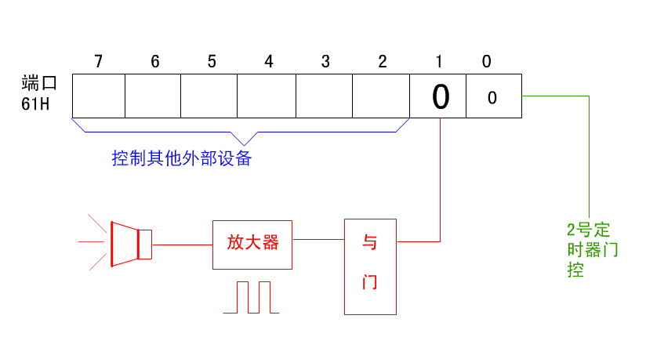
§8.2 程序直接控制I/O方式
I/O程序举例
例8.1发声子程序

Slide 17
§8.2 程序直接控制I/O方式
SOUND PROC NEAR
PUSH AX
PUSH DX
MOV DX,CX
IN AL,61H
AND AL,11111100B
TRIG:
XOR AL,2
OUT 61H,AL
MOV CX,BX
DELAY:
LOOP DELAY
DEC DX
JNE TRIG
POP DX
POP AX
RET
SOUND ENDP

Slide 18
§8.2 程序直接控制I/O方式
例8.2打印字符程序PRT_CHAR
  这是一个采用查询方式的打印字符程序。程序通过反复读取并测试打印机的状态来控制输出。在打印机接口中，数据寄存器的端口地址位378H，状态寄存器的端口地址为379H，控制寄存器的端口地址为37AH。

Slide 19
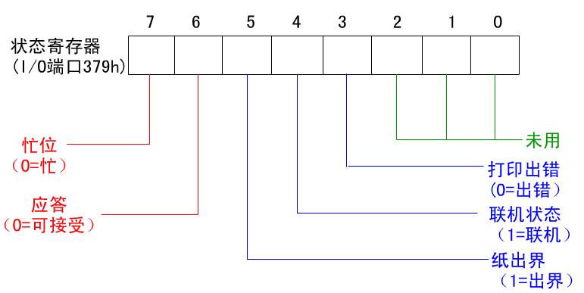
§8.2 程序直接控制I/O方式

Slide 20
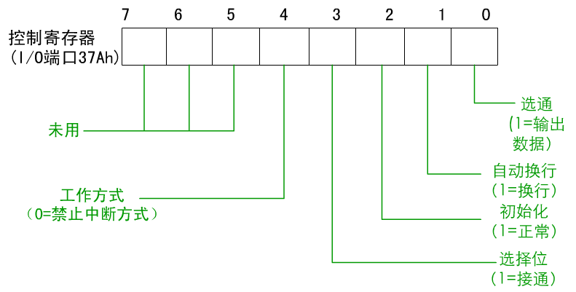
§8.2 程序直接控制I/O方式

Slide 21
§8.2 程序直接控制I/O方式
在例8.2打印字符的程序中，使用TEST指令对状态寄存器（I/O端口379h）的第7位进行测试，如果第7位为0，表示打印机处于忙状态，这时，CPU不能送出打印数据，所以程序再次循环测试，一直等到第7位变为1，表明打印机空闲，程序才从数据区取出一个字符送到打印机的数据寄存器，并由控制寄存器发出一个选通信号（端口37AH的0位），控制打印机将这个字符打印输出。
这种CPU与外部设备交换信息的方式称为查询方式或等待方式。

Slide 22
§8.2 程序直接控制I/O方式
Data segment
mess db ‘Printer is normal’,0dh,0ah
count equ $-mess
Data ends
Cseg segment
Main proc far
assume cs:cseg,ds:data
Start: mov si,offset mess
mov cx,count
Next: mov dx,379h
Wait: in al,dx
test al,80h
je wait
mov al,[si]
mov dx,378h
out dx,al
mov dx,37ah
mov al,0dh
out dx,al
mov al,0ch
out dx,al
inc si
loop next
mov ah,4ch
int 21h
Main endp
Cseg ends
end start

Slide 23
§8.2 程序直接控制I/O方式
有时系统中同时有几个设备要求输入输出数据，那么对每个设备都编写一段执行输入输出数据的程序，然后轮流查询这些设备的准备位，当某一设备准备好允许输入或输出数据时，就调用这个设备的I/O程序完成数据传输，否则依次查询下一个设备是否准备好。

Slide 24
§8.2 程序直接控制I/O方式
INPUT: IN AL,STAT1
TEST AL,20H
JZ DEV2
CALL FAR PTR PROC1
DEV2: IN AL,STAT2
TEST AL,20H
JZ DEV3
CALL FAR PTR PROC2
DEV3: IN AL,STAT3
TEST AL,20H
JZ NO-INPUT
CALL FAR PTR PROC3
NO-INPUT: ......

Slide 25
§8.2 程序直接控制I/O方式
查询方式的优点是，可以用程序安排几个输入输出设备的先后优先次序，最先查询的设备，其工作的优先级也最高。修改程序中的查询次序，实际上也就修改了设备的优先级。查询方式的缺点就是前面提到的在查询过程中，浪费了CPU原本可执行大量指令的时间，而且由询问转向相应的处理程序的时间较长，尤其在设备比较多的情况下。

Slide 26
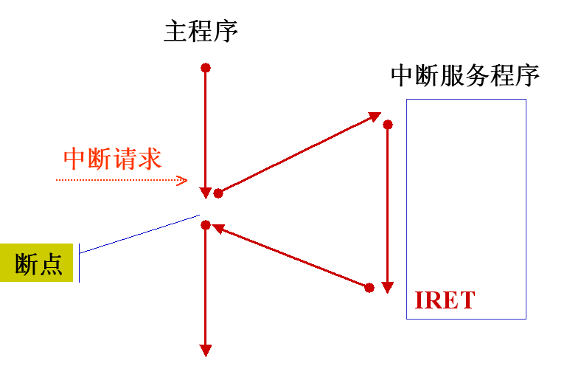
§8.3 中断传送方式
一种有效的CPU与I/O传送数据的方式

Slide 27
§8.3 中断传送方式
引起中断的事件称为中断源，它们可能是来自外部设备的I/O请求，也可能是计算机的一些异常事故或其他内部原因。由外设控制器或协处理器（8087/80287）引起的中断一般称为硬件中断或外中断，由程序中安排的中断指令INT产生的中断，或由CPU的某些错误结果产生的中断称为软件中断或内中断。

Slide 28
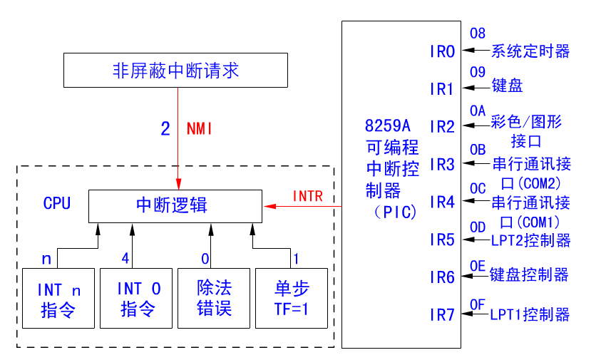
§8.3 中断传送方式

Slide 29
§8.3 中断传送方式
8086的中断分类
  软件中断
    由中断指令INT引起
    由于CPU的某些错误而引起
    为调试程序（DEBUG）设置的中断

Slide 30
§8.3 中断传送方式
中断指令INT引起的内中断
  CPU执行完一条INT n 指令后，会立即产生中断，并且调用系统中相应的中断处理程序来完成中断功能，中断指令的操作数n指出中断类型号。

Slide 31
§8.3 中断传送方式
处理CPU某些错误的中断
  除法错中断
    在执行除法指令时，若发现除数为0或商超过了寄存器所能表达的范围，则立即产生一个类型为0的中断
  溢出中断
    如果溢出标志OF置1，有一条专门的指令INTO来中断发生溢出的算术操作，主要功能是打印出一个出错信息，在处理程序结束时，不返回原程序继续运行，而是把控制权交给操作系统。

Slide 32
§8.3 中断传送方式
为调试程序设置的中断
  单步中断
  断点中断

Slide 33
§8.3 中断传送方式
硬件中断
  非屏蔽中断
  来自各种外部设备的中断

Slide 34
§8.3 中断传送方式
来自外部设备的中断
  微型计算机的外部设备一般有硬磁盘（disk），软磁盘（floppy disk），显示器（CRT）和各种打印机（line printer）等，这些外部设备通过8259A可编程中断控制器和CPU相连。8259A可编程中断控制器可接收来自外设的中断请求信号，并把中断源的中断类型号送CPU，如果CPU响应该外设的中断请求，就自动转入相应的中断处理程序。

Slide 35
§8.3 中断传送方式
来自外部设备的中断
  从外设发出中断请求到CPU响应中断，有两个控制条件起决定性作用
    该外设的中断请求是否被屏蔽
    CPU是否允许响应中断
  这两个条件分别由8259A的中断屏蔽寄存器（IMR）和标志寄存器（FLAGS）中的中断允许位IF控制

Slide 36
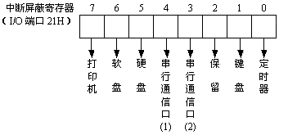
§8.3 中断传送方式
来自外部设备的中断
  中断屏蔽寄存器的I/O端口地址时21H，它的8位对应控制8个外部设备

Slide 37
§8.3 中断传送方式
例：
例如，只允许键盘中断，可设置如下中断屏蔽字：
MOV AL, 11111101B
OUT 21H, AL
如果系统重要新增设键盘中断，则可用下列指令实现：
IN AL, 21H
AND AL, 11111101B
OUT 21H, AL

Slide 38
§8.3 中断传送方式
来自外部设备的中断
  外部设备向CPU发出中断请求，CPU是否响应还与标志寄存器中的中断标志位IF有关。如果IF=0，CPU就禁止响应任何外设的中断，也就是说，CPU将不会产生中断来处理外设的请求。如果IF=1，则允许CPU响应外设的中断请求， 允许CPU响应外设的中断请求（IF=1）也叫做开中断，反之叫做关中断（IF=0）。
  STI，CLI

Slide 39
§8.3 中断传送方式
来自外部设备的中断
  当任何类型的中断发生时，当前的FLAGS要保存入栈，然后清除IF位进入中断处理程序。如果允许在一个中断处理程序的执行过程中发生硬中断，则必须用一条STI指令开中断。当执行到中断返回指令IRET，又取出FLAGS先前的值，其中IF为1，CPU将允许硬中断再次发生。

Slide 40

§8.3 中断传送方式
来自外部设备的中断
    在一次中断处理结束之前，还应给8259A可编程中断控制器的中断命令寄存器发出中断结束命令（End Of Interrupt -- EOI）。中断命令寄存器的I/O端口地址为20H，它的各控制位可动态地控制中断处理过程，其中L2-L0三位指定IR0-IR7中具有最低优先级的中断请求。6位（Set Level）和7位（Rotate）控制IR0-IR7的中断优先级的顺序。5位（EOI）是中断结束位，当EOI位为1时，当前正在处理的中断请求就被清除，所以在中断处理完成后，必须把中断结束位置为1，否则以后将屏蔽掉对同级中断或低级中断的处理。

Slide 41
§8.3 中断传送方式
中断向量表
  我们给每种中断都安排一个中断类型号。80x86中断系统能处理256种类型的中断，类型号为0-0FFH。系统时钟的中断类型为08，键盘为09，软中断中的除法错误的中断类型为0，等等。每种类型的中断都由相应的中断处理程序来处理，中断向量表就是各类型中断处理程序的入口地址表。

Slide 42
§8.3 中断传送方式
中断向量表
  我们知道存储器的低1.5K字节，地址从0段0000 ~ 5FFH为系统占用，其中最低的1K字节，地址从0000 ~ 3FFH存放中断向量。中断向量表中的256项中断向量对应256种中断类型，每项占用四个字节，其中两个字节存放中断处理程序的段地址（16位），另两个字节存放偏移地址（16位）。因为各处理程序的段地址和偏移地址在中断向量表中按中断类型号顺序存放，所以每类中断向量的地址可由中断类型号乘以4计算出来。

Slide 43
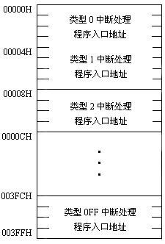
§8.3 中断传送方式

Slide 44
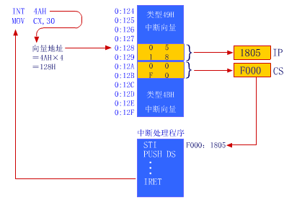
§8.3 中断传送方式
以BIOS中断INT 4AH为例，表示出中断操作的5个步骤
  取中断类型号
  计算中断向量地址
  取中断向量，偏移地址送IP，段地址送CS
  转入中断处理程序
  中断返回到INT指令的下一条指令

Slide 45
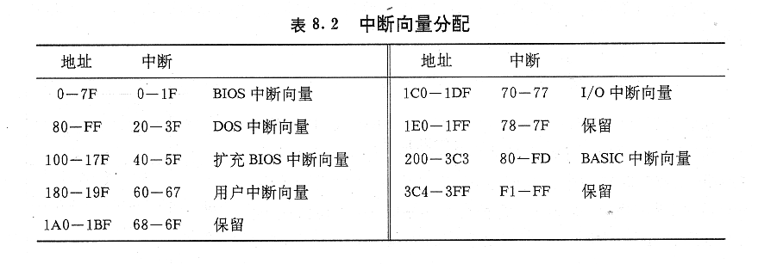
§8.3 中断传送方式

Slide 46
§8.3 中断传送方式
  用户可以利用保留的中断类型号扩充自己需要的中断功能，对新增加的中断功能要在中断向量表中建立相应的中断向量。下例为中断类型N设置中断向量
  MOV AX,0 …….
  MOV ES,AX INHAND:
  MOV BX,N*4 ………
  MOV AX,OFFSET INTHAND
  MOV ES:WORD PRT[BX],AX
  MOV AX,SEG INTHAND
  MOV ES:WORD PRT[BX+2],AX

Slide 47
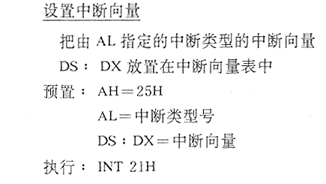
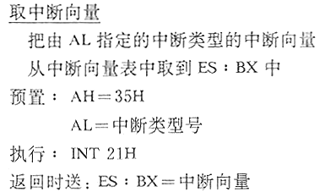
§8.3 中断传送方式

Slide 48
§8.3 中断传送方式
MOV AL, N
MOV AH, 35H
INT 21H
PUSH ES
PUSH BX
PUSH DS
MOV AX, SEG INTHAND
MOV DS, AX
MOV DX, OFFSET INTHAND
MOV AL, N
MOV AH, 25H
INT 21H
POP DS
...
POP DX
POP DS
MOV AL, N
MOV AH, 25H
INT 21H
RET
INTHAND: ...
...
IRET

Slide 49
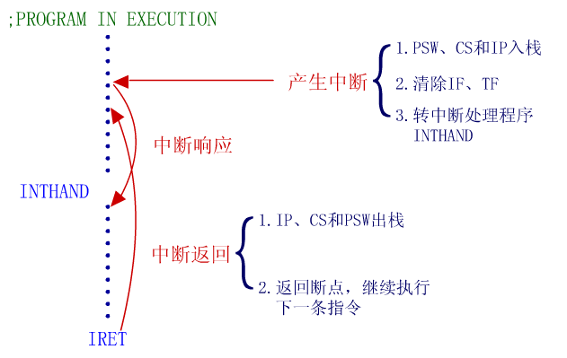
§8.3 中断传送方式
中断过程
  当中断发生时，由中断机构自动完成下列动作：
  1． 取中断类型号N
  2． 标志寄存器（FLAGS）内容入栈
  3． 当前代码段寄存器（CS）内容入栈
  4． 当前指令计数器（IP）内容入栈
  5． 禁止硬件中断和单步中断(IF=0, TF=0)
  6． 从中断向量表中取4*N的字节内容送IP，取4*N+2中的字节内容送CS
  7． 转中断处理程序

Slide 50

§8.3 中断传送方式
中断优先级和中断嵌套

Slide 51
§8.3 中断传送方式
可屏蔽中断的优先级
  IR0，IR1，IR2，IR3，IR4，IR5，IR6，IR7

Slide 52
§8.3 中断传送方式
中断处理程序的编写方法和标准子程序很类似，下面是编写中断处理子程序的步骤：
  保存寄存器内容
  如允许中断嵌套，则开中断（STI）
  处理中断
  关中断（CLI）
  送中断结束命令（EOI）给中断命令寄存器
  恢复寄存器内容
  返回被中断的程序（IRET）

